Slide 1




UYND HUYỆN AN LÃO
TRƯỜNG TIỂU HỌC QUANG TRUNG
Môn Tiếng Việt
Bài: “Từ ngữ chỉ sự vật, đặc điểm. Câu nêu đặc điểm”
GV: Nguyễn Thị Hà – Lớp 2A

Slide 2

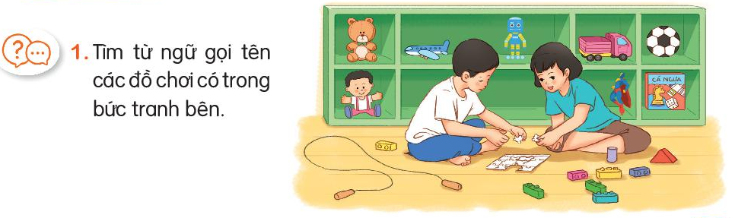
Gấu bông, máy bay, rô-bốt, ô tô, quả bóng, búp bê, lê-gô,siêu nhân, cờ cá ngựa, dây nhảy...

Slide 3

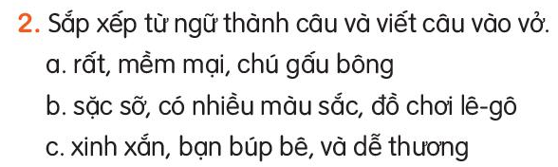
Chú gấu bông rất mềm mại.
b. Đồ chơi lê-gô có nhiều màu sắc sặc sỡ.
c. Bạn búp bê xinh xắn và dễ thương.
Notes:
.

Slide 4
3. Đặt một câu nêu đặc điểm của đồ chơi
M. Cuốn sách có rất nhiều điều kì thú.
Búp bê này thật ngộ nghĩnh.
Chiếc dây nhảy dây rất dài.

Slide 5

Luyện viết đoạn
Viết đoạn văn
giới thiệu một đồ chơi

Slide 6

1. Giới thiệu các đồ chơi mà trẻ em yêu thích
Một số món đồ chơi mà trẻ em thích như: Búp bê, gấu bông, đồ hàng, siêu nhân, lê-gô, máy bay
Notes:
.

Slide 7
2. Viết 3-4 câu giới thiệu một món đồ chơi mà em thích
Giới thiệu một đồ chơi
(1) Em muốn giới thiệu đồ chơi nào?
(2) Đồ chơi đó có đặc điểm gì nổi bậc? (chất liệu, hình dạng, màu sắc,…)
(3) Em có nhận xét gì về đồ chơi đó?

Slide 8
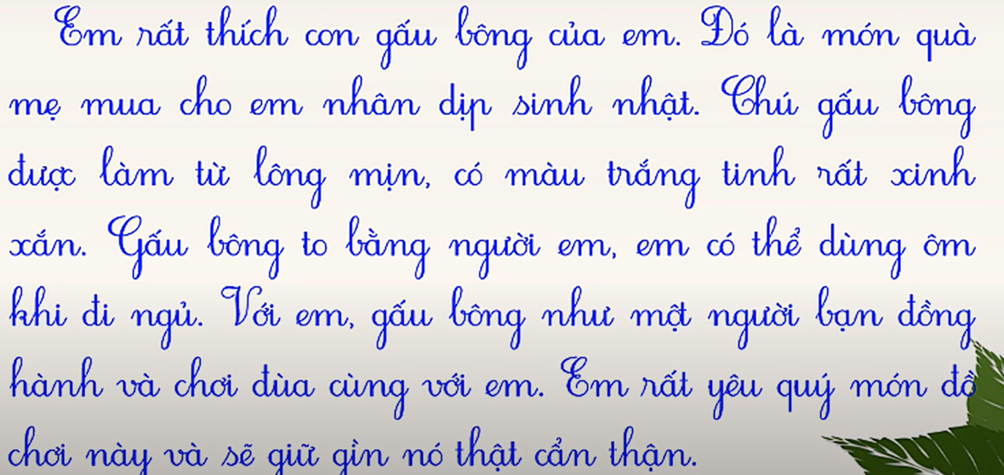
2. Viết 3-4 câu giới thiệu một món đồ chơi mà em thích
Bài làm

Slide 9
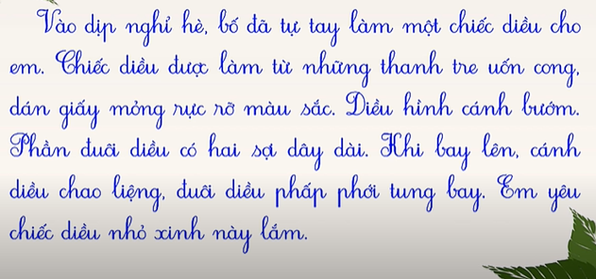
Bài làm

Slide 10

HỌC SINH THỰC HÀNH VIẾT

Slide 11

















Nghỉ giải lao

Slide 12

Chào tạm biệt
các em

